Slide 1
Verzorg jezelf: Do´s & Don´ts
Werkkaart Do´s en Don´ts heb je nodig bij deze opdracht! Succes!

Slide 2
Inleiding
Jullie krijgen 8 stellingen te zien over persoonlijke hygiëne
Op jullie werkkaart staat een tabel met DO en DON´T
Kies bij elke stelling of jij het een DO of een DON´T vindt
Kies voor jezelf en laat je niet beïnvloeden
Klaar?! Actie!!!

Slide 3
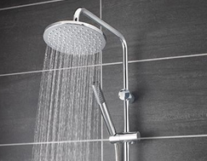
Stelling 1
Je moet elke dag douchen

Slide 4
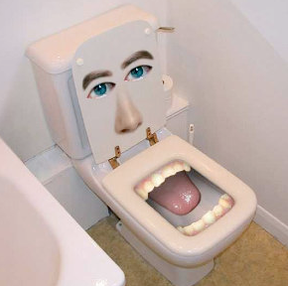
Stelling 2
Als je alleen hebt geplast hoef je je handen niet te wassen

Slide 5
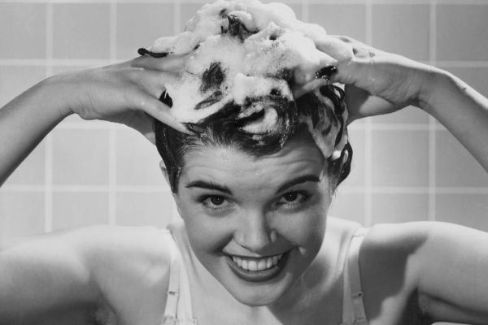
Stelling 3
Elke dag je haar wassen met shampoo is goed

Slide 6
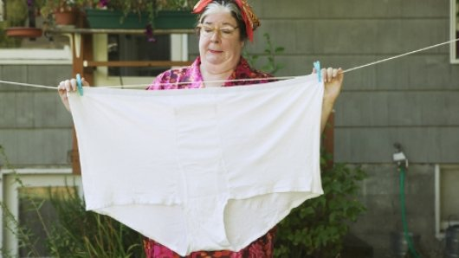
Stelling 4
Ondergoed kan je gerust 2 dagen aan houden zonder te verschonen

Slide 7
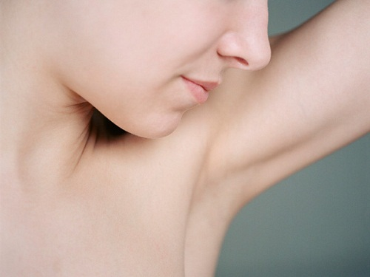
Stelling 5
Deodorant maakt je oksels schoon en hygiënisch

Slide 8
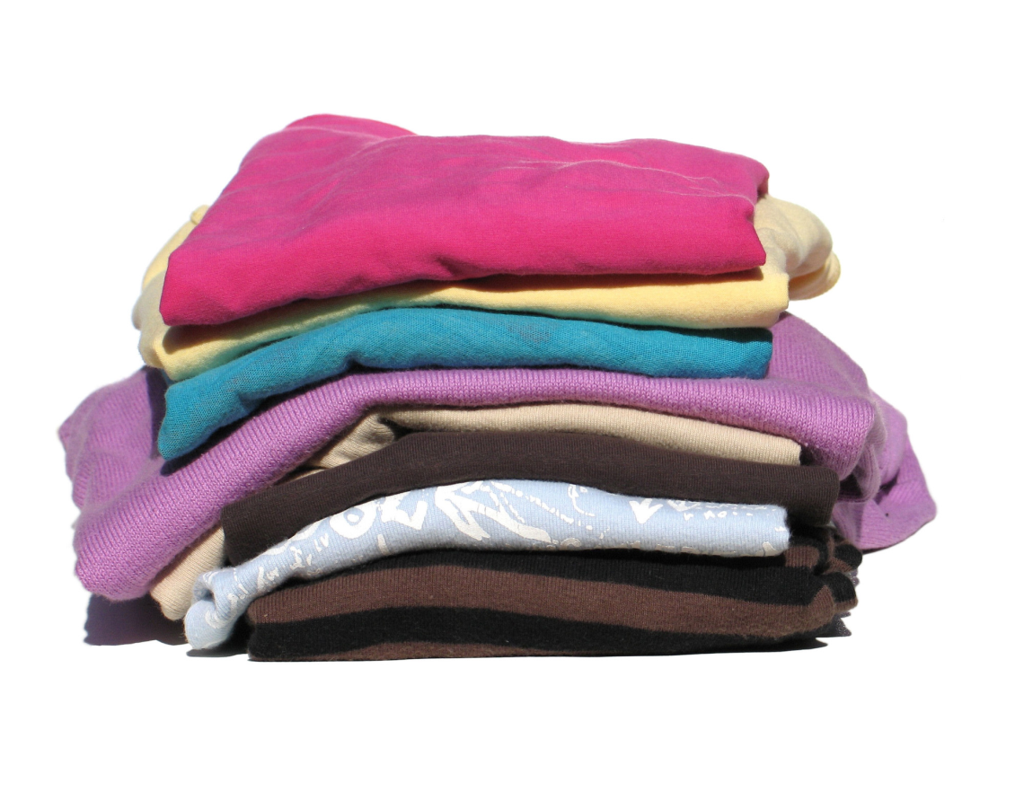
Stelling 6
Elke dag een schoon shirt hoeft niet altijd

Slide 9
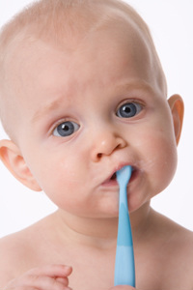
Stelling 7
1x per dag je tandenpoetsen is voldoende

Slide 10
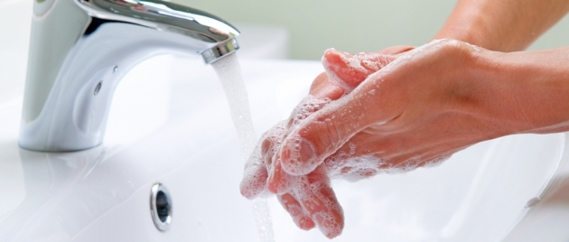
Stelling 8
Handen wassen voordat je gaat koken is onzin

Slide 11
Nabespreken en mening onderbouwen
Zoek als je klaar bent 1, 2 of 3 personen om dit na te bespreken
Wat heeft iedereen geantwoord en waarom?
Geef je mening en onderbouw die door uit te lessen waarom je iets vindt
Heb respect voor elkaars mening en luister naar elkaar
Klaar? Laat het je docent weten en zorg dat de opdracht afgetekend wordt!

